Slide 1
Konkuransemoment
Poeng
Lektion 5

Slide 2
Kontrakt og poeng
 | Kontrakt
7 stikk med trumf | 1 Hj eller 1
9 stikk uten trumf | 3NT
12 stikk med trumf | 6 Sp eller 6
Kontrakt | Hjemgang | Ekstra stikk
1NT | 90 poeng | 30 poeng
1 /1 | 80 poeng | 30 poeng
1 /1 | 70 poeng | 20 poeng
3NT | Utgang
4 /4 | Utgang i major
5 /5 | Utgang i minor
6NT/6 | Lilleslem
7NT/7 | Storeslem
Bonus
Ekstra bonus
Enda mer bonus

Slide 3
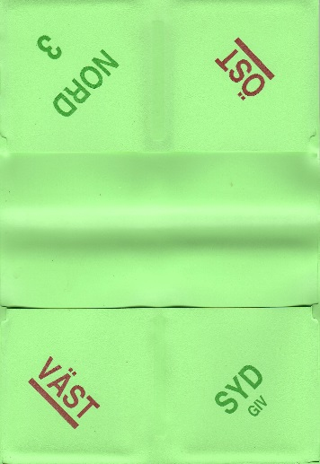
Soner og mislykket kontrakt
Sone
I sonen får du høyere bonus ved utgang, lilleslem og storeslem, sammenlignet med utenfor sonen.
Utenfor sone
Mislykket kontrakt kalles beit. Motparten får poengene.
Antall beiter | ikke sone | sone
En beit | 50 poeng | 100 poeng
To beiter | 100 poeng | 200 poeng
Tre beiter | 150 poeng | 300 poeng
….. | +50 poeng | +100 poeng

Slide 4
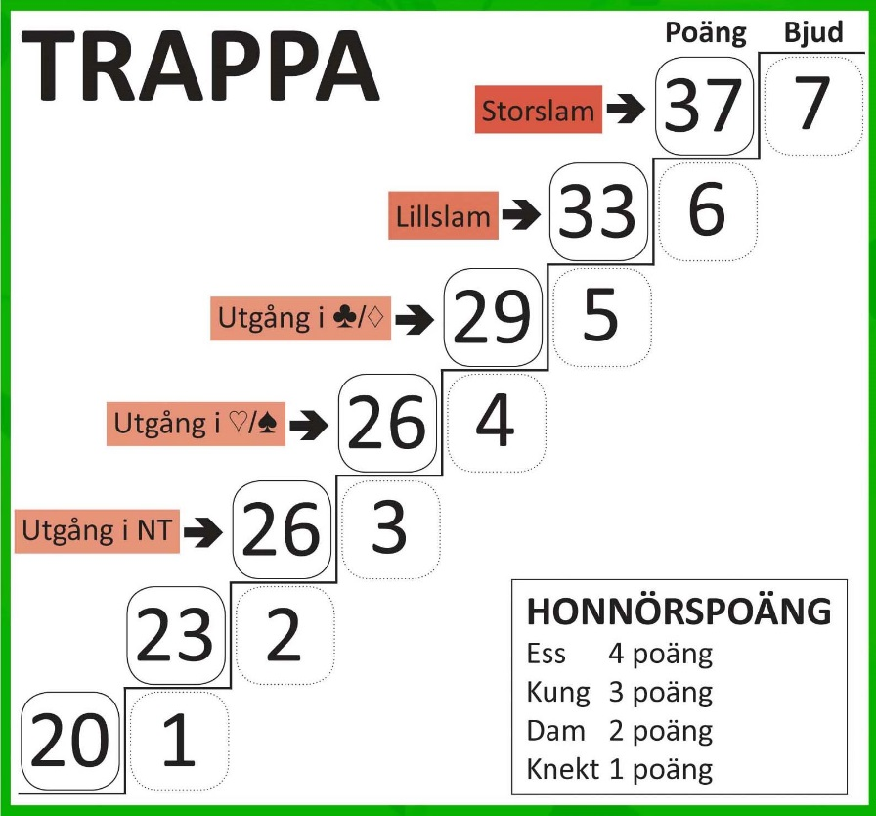
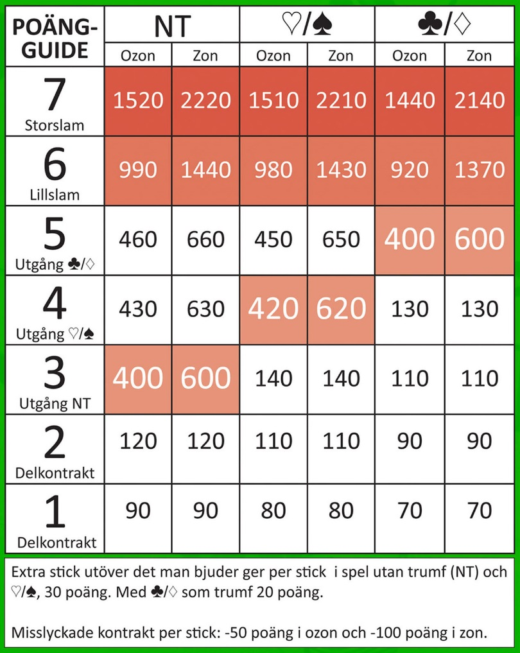
Poengberegningen
4 /4
1 /1

Slide 5
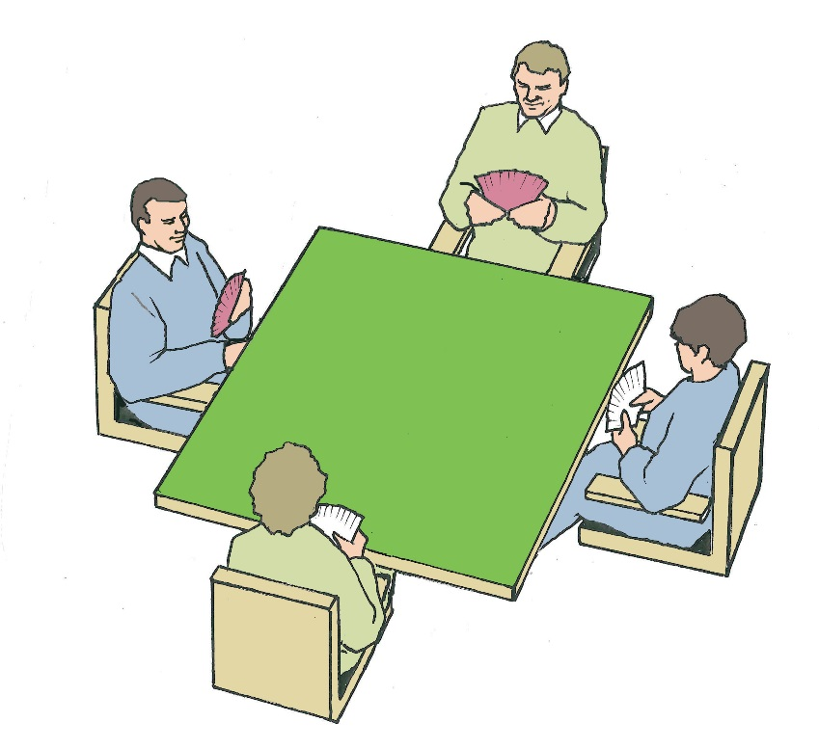
Meld utgang og slem
Jeg byr
6
Nord Giver
Øst Giver
12 p
4 p
3 p
10 p
21 p
12 p
14 p
4 p
S
Jeg byr 3NT
S

